Slide 1
塩谷 亮太 (shioya@ci.i.u-tokyo.ac.jp) 東京大学大学院情報理工学系研究科 創造情報学専攻
コンピュータ アーキテクチャⅠ 第２回

Slide 2
コンピュータ アーキテクチャⅠ 第２回

Slide 3
コンピュータに関わる分野の階層関係
アプリケーション・ソフトウェア
画像処理 / 音声認識 / 言語処理 / 機械制御
機械学習 / AI / WEB サービス / 暗号 …
システム・ソフトウェア
OS / コンパイラ / インタプリタ
この講義の範囲
（狭義の）コンピュータ・アーキテクチャ
論理回路
集積回路 / 半導体デバイス

Slide 4
今日の講義の進め方
まずノイマン型コンピュータの基本をわかってもらう
命令やプログラム，機械語とはなにか
単純な CPU の構造と動作
これらを簡単な例を元に説明
今回はついでに以下も：
C 言語との対応
実際の命令セットの例
（時間が足りないかキリが悪いかもしれないので次回にするかも

Slide 5
もくじ
命令やプログラム，機械語とはなにか
単純な CPU の構造と動作
C 言語と機械語の対応
実際の命令セットの例（やや発展）

Slide 6
命令やプログラム，機械語とはなにか

Slide 7
プログラム
プログラムとは
計算の手順を表したもの
実体：メモリの上にある，計算方法を指示する数字（命令）の列
（フォン）ノイマン型 (von Neumann-type) コンピュータ
プログラムに従って計算をする機械
メモリに格納された命令を取り出して順に実行
他にもあるけど，これが今日では主流
次項から，簡単な例を使って説明

Slide 8
例：A + B - C
「A+B-C」の計算の手順：
A と B を足す
1. の結果から C を引く
なんとなく形式的に表すと：
add A, B → D // D は一時的に結果をおいておく変数
sub D, C → E // E に A + B - C の結果

Slide 9
例：A + B - C
形式的に表すと：
add A, B → D // D は一時的に結果をおいておく変数
sub D, C → E // E に A + B - C の結果
数字の列で表してみる：
変換の規則：
数列：
0, 2, 3, 5 // add(0) A(2), B(3) → D(5)
1, 5, 4, 6 // sub(1) D(5), C(4) → E(6)
意味： | add | sub | A | B | C | D | E
数字： | 0 | 1 | 2 | 3 | 4 | 5 | 6

Slide 10
例：A + B - C
数列を1次元に展開すると：
0, 2, 3, 5, 1, 5, 4, 6
先頭から順に数字を読んで，変換規則をみながら計算する
先頭は 0 なので，これは足し算
続く2つの数字は足し算の入力で，その次は出力
次は 2 なので，これはA．次は 3 なので B
結果を 5(E) に入れる …
次は 1 なので…
意味： | add | sub | A | B | C | D | E
数字： | 0 | 1 | 2 | 3 | 4 | 5 | 6

Slide 11
プログラムの表現と用語（１）
バイナリ： 0, 2, 3, 5, 1, 5, 4, 6
計算方法を表す数字の列
コンピュータが直接理解できるのは，このバイナリのみ
アセンブリ言語： add A, B → D
バイナリと１：１に対応しており，基本的に「相互に」変換可能
要はバイナリを人間にとって読みやすくしたもの
機械語：
上記のバイナリないしはアセンブリ言語で表現されたプログラム

Slide 12
プログラムの表現と用語（２）
命令：
コンピュータが解釈できるプログラム内の計算手順の最小単位
「 0, 2, 3, 5 」「add A, B→D」
オプコード (opcode)
命令でどういう計算をするか指定する部分
「 0, 2, 3, 5 」「add A,B→D 」
オペランド (operand)
計算の入出力対象を指定する部分
「 0, 2, 3, 5 」「add A,B→D 」
入力をソース，出力をディスティネーション とよぶ

Slide 13
命令セット・アーキテクチャ
バイナリの数字と実際に行う計算のルールを定めたもの：
どのような演算をサポートするか
「add, sub …」
バイナリのどの数字にどのような意味を持たすか
「0 なら add」
数字の順番の意味
「最初の１桁が計算の種類，次が入力･･･」
各数字に何桁（何ビット）割り当てるか
「10進数で１桁ずつ」

Slide 14
命令セット・アーキテクチャ
ルールはコンピュータ（CPU）の種類ごとに異なる
このルールを「命令セット・アーキテクチャ」という
プログラムの「互換性」とは，上記のルールが同じであること
他にも互換性に関わる要素には OS など色々な点があるが，最も重要なのはこれ

Slide 15
ここまでのまとめ
コンピュータとは
プログラムに従って計算をする機械
プログラムとは
計算の手順を表したもの
メモリの上にある，命令（計算方法）の列
命令とは
コンピュータが解釈できる計算手順の最小単位
最終的な実体としては，数字の列
命令セット：
命令の数字と，それに対応する計算方法を定めたもの

Slide 16
単純な CPU の構造と動作

Slide 17
単純な CPU の構造と動作
下記のようなプログラムを処理できる，最低限のコンピュータを説明
0, 2, 3, 5 // add(0) A(2), B(3) → D(5)
1, 5, 4, 6 // sub(1) D(5), C(4) → E(6)

Slide 18
コンピュータ
「プログラム ＝ 命令列 = 数字の列」に従って計算をする機械
構成要素：
CPU （計算するもの）
演算器
レジスタ
PC
メモリ（データを記憶するもの）

Slide 19
メモリ
データ：
07h
10h
30h
3Eh
01h
32h
20h
80h
…
…
アドレス：
0h
1h
2h
…
8000h
8001h
8002h
8003h
8004h
…
メモリは命令列と，計算するデータを保持する
単一の巨大な配列があると思えばよい
C 言語の配列は，これを切り出してユーザーに見せている
数字が入る箱がたくさん並んでいるイメージ
アドレス：箱の通し番号（住所）
データ ：箱の中身の数字

Slide 20
CPU
コンピュータの心臓部
メモリから命令を読み出し，計算する
構成要素：
演算器（FU: Functional Unit）
加算器や AND 演算器など
指示された種類の演算を行う
レジスタ・ファイル（右図では A,B,C…）
メモリと同様にデータを記憶する
位置を指定して読み書きする
CPU の演算は，このレジスタ上でのみ行う
PC（Program Counter）
現在見ている命令のアドレスを記憶している場所
CPU
A
PC
B
C
D
FU
E
F

Slide 21
CPU の動作
PC（Program Counter）:
現在処理する命令のアドレスを保持
おおざっぱな命令の処理：
PC が指すアドレスのメモリから読む
読んできた命令に応じて処理をする
PC を更新（数字をたす）
1. にもどる

Slide 22
CPU の動作は料理に似ている
レシピをみながら料理をするのに似ている
レシピの各手順が命令
「今何個目の手順を見てるか」，を憶えているのかが PC
ひとつひとつ手順を取り出して，指示に従って処理
カレーのレシピ
1.野菜を切る
2.野菜を炒める
3.肉を切る
4.肉を炒める
5.煮込む
6.ルーを入れる
7.コメを研ぐ
8.コメを炊く
9.もりつける

Slide 23
具体的な命令の処理
命令のメモリからの読み出し（フェッチ）
命令の解釈（デコード）
レジスタの読み出し
演算の実行
結果のレジスタのへの書き戻し

Slide 24
0. 初期状態
PC はアドレス０を指している
レジスタの初期値は1,2,3…
メモリには，
0番地に 0235 (add A,B→D)
1番地に 1546 (sub D,C→E)
CPU
メモリ
0:
0235
A
1
PC
0
1:
1546
B
2
2:
…
C
3
FU
3:
…
D
0
E
0
F
0

Slide 25
1. 命令の読み出し（フェッチ）
PC が指している命令の番地を読む
今はアドレス０を指している
内容である 0235 が得られる
CPU 内にもってくる
CPU
メモリ
0:
0235
A
1
PC
0
1:
1546
B
2
2:
…
C
3
FU
3:
…
D
0
E
0
F
0
0235

Slide 26
２. 命令の解釈（デコード） オプコードやオペランドが何かを割り出す
0235 の意味を解釈する
0: add
2: レジスタAを読む
3: レジスタBを読む
5: 結果はレジスタDに書く
CPU
メモリ
0:
0235
A
1
PC
0
1:
1546
B
2
2:
…
C
3
FU
3:
…
D
0
E
0
F
0
0235
意味： | add | sub | A | B | C | D | E
数字： | 0 | 1 | 2 | 3 | 4 | 5 | 6

Slide 27
３. レジスタ読み出し
A と B をレジスタから読みだす
先ほどのデコード結果に従う
中身である 1 と 2 が取れる
「0235」は レジスタの 「読み出す場所」を 表してることに注意
CPU
メモリ
0:
0235
A
1
PC
0
1:
1546
B
2
2:
…
C
3
FU
3:
…
D
0
E
0
F
0
0235
意味： | add | sub | A | B | C | D | E
数字： | 0 | 1 | 2 | 3 | 4 | 5 | 6

Slide 28
4. 演算の実行
演算器（FU）で，足し算をする
１＋２ = 3
CPU
メモリ
0:
0235
A
1
PC
0
1:
1546
B
2
1
2:
…
C
3
３
3:
…
FU
D
0
2
E
0
F
0
0235

Slide 29
5. レジスタへの結果の書き戻し
D に結果の3を書き込む
CPU
メモリ
0:
0235
A
1
PC
0
1:
1546
B
2
2:
…
C
3
FU
3:
…
D
3
E
0
F
0
0235

Slide 30
6. 次の命令へ
PC に＋１をする
1. の命令の読み出しに戻る
CPU
メモリ
0:
0235
A
1
PC
1
1:
1546
B
2
2:
…
C
3
FU
3:
…
D
３
E
0
F
0

Slide 31
その他の命令
その他各種の演算命令 ＝ 乗算や除算，論理演算など
これらは，演算器で行う演算の内容が異なるのみ
CPU 全体の制御は，加算や減算と同様に行えばよい
演算とは異なる，その他の命令：
メモリの読み書き
制御
即値（レジスタの値の書き換え）

Slide 32
メモリの読み書き
メモリの読み書き
ロード命令：メモリからデータを読み出す
ストア命令：メモリへデータを書き込む

Slide 33
ロード命令（ld: load）
ld (A) → D
A の中が指しているメモリの 場所を D に読み込む
（A）は，C 言語 で言う *A
A の中身であるアドレス９を， メモリから読むと 5 が取れる
5 を D に書き込む
CPU
メモリ
0:
ld (A) → D
A
9
PC
0
1:
...
B
0
2:
…
C
0
FU
3:
…
D
5
E
0
F
0
9
5

Slide 34
ストア命令 (st: store)
st D → (A)
A の中が指しているメモリの 場所に D を書き込む
A の中身であるアドレス９に， D の中身 5 を書き込む
CPU
メモリ
0:
st (A) → D
A
9
PC
0
1:
...
B
0
2:
…
C
0
FU
3:
…
D
3
E
0
F
0
9
3

Slide 35
制御命令
制御：
PC を +1 するかわりに，任意の値に書き換えること
ジャンプ命令
プログラムの任意の場所に移動する
分岐命令
条件に応じて，プログラムの任意の場所に移動する

Slide 36
ジャンプ命令 (j: jump)
PC を 0 から 3 に書き換える
j N
(N は任意の数字)
PC を N に書き換える
次はアドレス N にある 命令が実行される
動作例
j 3 をフェッチ
PC を 3 に書き換える
アドレス 3 にある add を実行
CPU
メモリ
0:
j 3
A
０
PC
0
1:
...
B
0
2:
…
C
0
FU
3:
add ...
D
3
E
0
F
0

Slide 37
分岐命令 (b: branch)
条件が成り立てば PC を 3 から 0 に書き換える
b A < B, N
レジスタを２つ読んで， A < B なら，N に飛ぶ
動作例
A にある 2 と B にある 4 を 読んで比較
A < B なので，PC を 0 に 書き換える
次は アドレス 0 にある命令が 実行される
CPU
メモリ
0:
...
A
2
PC
3
1:
...
B
4
2:
…
C
0
FU
3:
b A<B,0
D
3
E
0
F
0

Slide 38
即値（レジスタの値の書き換え）
li 2 → D
(load immediate)
即値命令は命令の内の数字を， 直接レジスタに書き込む
他の命令は，命令内の数字を 「レジスタの位置」と解釈
レジスタの初期値を設定することなどに使用
CPU
メモリ
0:
*2**
A
PC
0
1:
B
2:
…
C
FU
3:
…
D
2
E
F
*2*5

Slide 39
プログラムの例：10回だけ回るループ
レジスタ初期値
PC：0 // 0 番地の命令から開始
A：0 // ループ・カウンタ
B：1 // インクリメント量
C：10 // ループ回数
動作
0: add A+B→A: A に B を足して，A に書き戻す
1: b A<C,0 : A < C ならアドレス 0 に戻る
もし A > C ならアドレス 2 に
レジスタ
メモリ
A
０
0:
add A+B→A
B
1
1:
b A<C,0
C
10
2:
D
3:
E
F

Slide 40
ここまでのまとめ
単純な CPU の構造
演算器（FU），レジスタ，PC
動作：
PC に従ってメモリから命令を読み出し，それを１つずつ処理
命令の例
演算，ロード/ストア，ジャンプ/分岐，即値

Slide 41
余談：メモリのみでもコンピュータは作れる
レジスタは必須の存在ではない
メモリのみでも等価なものは作れる
命令中のレジスタの指定 （A, B, C ...）をメモリの アドレスだと思えばよい
昔の命令セットでは，ほぼメモリのみで計算を行うものも実際ある
CPU
メモリ
0:
0235
PC
３
1:
2:
…
FU
3:
…

Slide 42
なぜレジスタとメモリがあるのか？
問題：メモリは大容量だが，その分遅い
小容量だけど，高速なレジスタを用意
一度利用した値を入れておくことで，2度目からは高速に
一度使用したデータは，また使う可能性が高い
演算器
演算器
短時間
（データがあれば）
長時間
レジスタ
メモリ
メモリ

Slide 43





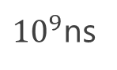
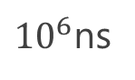
データをとってくるのに，どのぐらいかかるか？
CPU
1ns
マイ本棚： 1分（目的の本を探す）
メモリ
100ns
名古屋： 95分（新幹線）
ハードディスク
${10}^{6}$ns
木星： 2年 （ロケット）
光学ドライブ
テープ・ドライブ
${10}^{9}$ns
白鳥座デネブ： 2000年（光速）

Slide 44
C 言語と機械語の対応

Slide 45
C 言語で書かれたプログラムを動作させるには
ここまでに説明した CPU でも，大概のことはできそう
任意の場所のメモリの読み書き
ループ，分岐
コンパイラの処理：
C 言語で書いた各ステートメントを，対応する機械語 に置き換える
基本的にはパターンマッチング

Slide 46
C 言語で書かれたプログラムを動作させるには
具体的に，C 言語の構文をみていく
まずは例としてループを手でコンパイルしてみる
C 言語の構文から，どのような命令が必要なのかを検討

Slide 47
C 言語のループ
C 言語のループについて考える
1: for (i = 0; i < 10; i++) { 2: }
そのままだと考えづらいので， まず上記のループを下記の形に変換して考える
1: i = 0; // 初期化部分 2: LABEL: // ループの先頭 3: i = i + 1; // カウンタの更新 4: if (i < 10) // ループの継続判定 5: goto LABEL; // LABEL に戻る

Slide 48
前準備：変数の割り当て
1: i = 0; 2: LABEL: 3: i = i + 1; 4: if (i < 10) 5: goto LABEL;
変数表
メモリ
変数 | アドレス
i | 0x0f4
…
0x0f0
…
0x0f4
i
0x0f8
…
…
…
…
変数 i をメモリの 0x0f4 番地に割り当てる
グローバル変数だと思ってほしい
変数は1つ4バイトとする
適当にあいてるところを選んだだけで， 番地の数字に意味はない
命令は 0x400 番地から開始するとする
命令も1つ4バイトとする
0x400
ここから命令
0x404
…
0x408
…

Slide 49
１行目：変数 i への 0 の代入
メモリ
…
1: i = 0;
// レジスタ A に 0 をいれる
0x400: li 0 → A
// B に 0x0f4 (i の番地) をいれる
0x404: li 0x0f4 → B
// A を (B) にかきこむ
0x408: st A → (B)
0x0f0
…
0x0f4
i: 0
0x0f8
…
…
…
…
0x400
li 0 → A
0x404
li 0x0f4→B
0x408
st A → (B)
0x40C
…
グローバル変数の更新は，基本的にこのパターンでできる
変数のアドレスを li で読んで，そこにストア

Slide 50
2行目：ラベル
メモリ
1: i = 0; 2: LABEL: 3: i = i + 1; 4: if (i < 10) 5: goto LABEL;
…
0x0f0
…
0x0f4
i: 0
0x0f8
…
…
…
…
次の３行目は，0x40C からはじまるので， LABEL=0x40C として憶えておく
0x400
li 0 → A
0x404
li 0x0f4→B
0x408
st A → (B)
0x40C
…

Slide 51
３行目：変数 i の インクリメント
メモリ
…
3: i = i + 1;
// B に 0x0f4 (i の番地) をいれる
0x40C: li 0x0f4 → B
// (B) を A に読み込む
0x410: ld (B) → A
// 1 を足す
0x414: add A,1 → A
// A を (B) にかきこむ
0x418: st A → (B)
0x0f0
…
0x0f4
i: 1
0x0f8
…
…
…
…
0x400
li 0 → A
0x404
li 0x0f4→B
0x408
st A → (B)
0x40C
li 0x0f4→B

Slide 52
4-5行目：ループの継続判定とジャンプ
メモリ
2: LABEL: 3: i = i + 1; 4: if (i < 10)
5: goto LABEL;
// B に 10 を読み込む
li 10 → B
// さっきのインクリメントの結果が残ってる A と
// 比較し，条件がなりたっていたら LABEL に
b A < B, 0x40C
// 条件がなりたっていなかったら，以降の命令に
…
0x0f0
…
0x0f4
i: 1
0x0f8
…
…
…
…
0x400
li 0 → A
0x404
li 0x0f4→B
0x408
st A → (B)
0x40C
li 0x0f4→B

Slide 53
全体
1: i = 0; 0x400: li 0 → A // レジスタ A に 0 をいれる
0x404: li 0x0f4 → B // B に 0x0f4 (i の番地) をいれる
0x408: st A → (B) // A を (B) にかきこむ（= i を更新）
2: LABEL: 3: i = i + 1; 0x40C: li 0x0f4 → B // B に 0x0f4 (i の番地) をいれる
0x410: ld (B) → A // (B) を A に読み込む（= i 読み込む）
0x414: add A,1 → A // A に 1 を足す
0x418: st A → (B) // A を (B) にかきこむ（= i を更新）
4: if (i < 10) 5: goto LABEL;
0x41c: li 10 → B // B に 10 を読み込む
0x420: b A < B, 0x40C // 条件がなりたっていたら LABEL に

Slide 54
C 言語への変換（コンパイル）
基本的には１つ１つの文を，機械語に置換していけばよい
さっきの結果はかなり冗長なので，実際にはもっと最適化する
変数 i を毎回メモリから読み書きしていたのを省略するとか
ただし，デバッグ用にコンパイルしたコードはさっきの例に近い
デバッガでステップ実行するためには，元の文と１：１に 対応していた方が都合が良い
C 言語の演算子と制御構文の全体について見ていく

Slide 55
C 言語 の 演算子（優先順位順）
 | 記述例 |  | 説明 |  |  | 記述例 |  |  | 説明
1 | a[i] |  | 配列アクセス |  | 4 | a * b | a / b | a % b | 乗除算
 | f(a) |  | 関数呼び出し |  | 5 | a + b | a - b |  | 加減算
 | s.m | sp->m | 構造体アクセス |  | 6 | a << b | a >> b |  | シフト
 | a++ | a-- | インクリメント， デクリメント |  | 7 | a < b | a <= b |  | 比較
2 | ++a | --a |  |  |  | a > b | a >= b
 | &a |  | アドレス |  | 8 | a == b | a != b
 | *p |  | デリファレンス |  | 9 | a & b | a ^ b | a | b | ビットごとの論理演算
 | +a | -a | 単項 + と − |  | 12 | a && b | a || b |  | 論理演算
 | ~a |  | ビット反転 |  | 14 | c ? l : r |  |  | 条件
 | !a |  | 論理否定 |  | 15 | a = b |  |  | 代入
 | sizeof a |  | サイズ |  |  | a += b | a -= b |  | 演算 と 代入
3 | (t)a |  | キャスト |  | 16 | a, b |  |  | コンマ
算術・論理演算
アドレス（ポインタ）
その他言語上の作用

Slide 56
変数，アドレス，ポインタ
変数，配列，構造体アクセス
変数の出現
x ⇒ *(&x)
配列
a[i] ⇒ *(a + i)
構造体
s.m ⇒ *(&s + offset)
sp->m ⇒ *(sp + offset)
下記があればよい：
アドレスに対する演算
アドレスを指定したロードとストア
変数表
メモリ
変数 | アドレス
x | 0x0fc
a | 0x100
s | 0x110
m | 0x4
…
0x0fc
…
0x100
…
0x104
…
0x108
…
0x10C
…
0x110
…
…
…
…

Slide 57
C言語 の 実行順序の制御
C 言語の制御構文
if ～ else
for，while，do ～ while
switch ～ break, continue
return
goto
これらは基本的にぜんぶ if ～ goto に書き換え可能
return だけ，これまでに説明した命令では作れない
ジャンプするときに，PC が戻るアドレスを保存する命令が必要

Slide 58
C 言語を実行するためには
おおよそ CPU にはこれだけの命令あればよい
各種演算，アドレス計算
アドレスを指定した読み書き
if ～ goto 的な分岐 + return

Slide 59
C 言語と機械語は結構近い
「C 言語がこうだから，コンピュータをこう作ろう」ではなく，
「コンピュータ がこうだから，C言語 がこうなった」
「C 言語は，読みやすいアセンブリ言語」とか言われる

Slide 60
ここまでのまとめ
C 言語 コンパイラの処理：
各ステートメントを，対応する機械語に置き換える
基本的にはパターンマッチング
C 言語を動かすためには，たとえば下記があればよい
各種演算，アドレス計算
アドレスを指定した読み書き
if ～ goto 的な分岐 + return

Slide 61
実際の命令セットの例（やや発展）

Slide 62
実際の命令セットの例
「RISC-V」を例としてとりあげる
比較的最近登場した，CPU の命令セットのオープンな規格
「オープン」とは，自由に互換品を作ってもよいということ
他の商用の命令セットの互換品を作って公開すると訴えられる
やや内容は発展的
大ざっぱにわかっていれば OK

Slide 63





RISC-V https://riscv.org/members/ より
RISC-V International の参加企業
左上がプレミアメンバー
右上が戦略メンバー
日本からは日立，ソニー，ルネサス，NSITEXE

Slide 64
RISC-V 命令セットの基本
基本的な特徴：
各命令は４バイトのデータで構成
レジスタは 32本 ある
A,B,C ... ではなく，x0, x1, x3... と表記
うち１つはゼロレジスタ （常にゼロが入っている
各レジスタの幅は 32/64/128 bit が規定されている
ここでは 32bit のものをとりあげる
基本的には，今日前半で話した命令セットを 2進数ベースできちんと整理した感じ
前半の話では，なんとなく適当に10進数で 話していた
レジスタ (32bit)
x0
0
x1
…
x2
…
x3
…
...
…
...
x28
…
x29
…
x30
…
x31
…

Slide 65
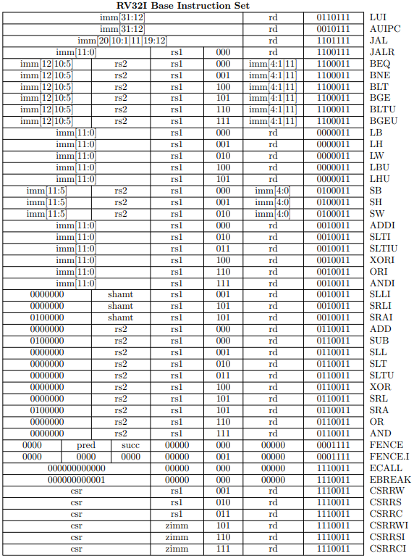
RISC-V の 基本整数命令
概要
加減算，論理演算， ロード・ストア， 即値，分岐とジャンプなど
各命令は 32bit 幅
前半の講義で４桁の数字で 表していたことと同じことを 32bit の中を細かく区切って やっている
画像は下記より The RISC-V Instruction Set Manual Volume I: User-Level ISA Document Version 2.2

Slide 66
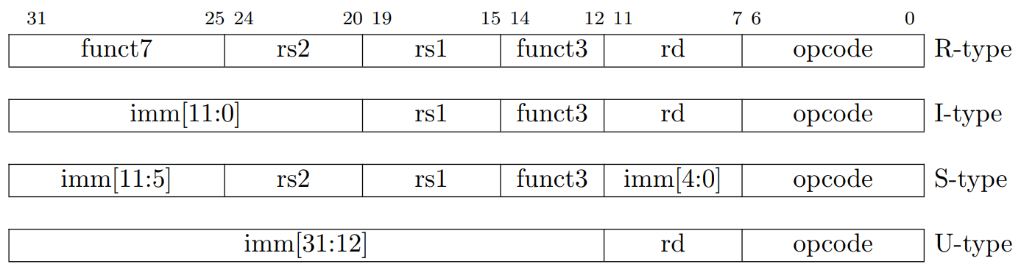
RISC-V の 基本整数命令の構造
エンコーディング：R, I, S, U の4タイプがある
opcode によって，32 bit 中をどう区切って解釈するかが変わる
funct は追加の opcode (opcode が大分類，funct が小分類
rs1, rs2, rd はオペランド
それぞれ 5bit: 2^5=32本のレジスタを指定可能
imm は即値
画像は下記より The RISC-V Instruction Set Manual Volume I: User-Level ISA Document Version 2.2

Slide 67
R-Type の演算命令
31
25
24
20
19
15
14
12
11
7
6
0
funct7
rs2
rs1
funct3
rd
opcode
ADD : x[rd] ← x[rs1] + x[rs2]
0000000
rs2
rs1
000
rd
0110011
SUB : x[rd] ← x[rs1] - x[rs2]
0100000
rs2
rs1
000
rd
0110011
ADD や SUB は R-Type となる
opcode = 0110011 は R-Type
funct7 の部分で，さらに ADD や SUB を判別

Slide 68
I-Type の演算命令
31
20
19
15
14
12
11
7
6
0
immediate[11:0]
rs1
funct3
rd
opcode
ADDI : x[rd] = x[rs1] ← immediate
immediate[11:0]
rs1
000
rd
0010011
レジスタを読んだ値ではなく，immediate の部分をそのまま演算する

Slide 69
ADD と ADDI の違い
ADDI : x[rd] ← x[rs1] + immediate
immediate[11:0]
rs1
000
rd
0010011
ADD : x[rd] ← x[rs1] + x[rs2]
0000000
rs2
rs1
000
rd
0110011
SUB : x[rd] ← x[rs1] - x[rs2]
0100000
rs2
rs1
000
rd
0110011
immediate の部分はなるべくビット幅を大きく取りたい
その方がより大きな数が扱える
ADDI には専用の opcode: 0010011 を割り当てる
ADD や SUB はレジスタ番号が表せる 5bit があれば足りる
なので，opcode にまとめて funct7 で判別していた

Slide 70
I-Type のロード命令
31
20
19
15
14
12
11
7
6
0
immediate[11:0]
rs1
funct3
rd
opcode
LW : x[rd] ← (x[rs1] + immediate)
immediate[11:0]
rs1
010
rd
0000011
LW：Load Word 命令（4バイトをロード）
opcode: 0000011 は ロード命令で I-Type
funct3 部分がかわると，バイト数が異なる他のロードに
(x[rs1] + immediate) と加算が入っている
レジスタ値に即値を加算してアドレスとできると便利だから
x[rs1] に構造体の先頭，immediate がメンバへの オフセットとか

Slide 71
S-Type の命令
31
20
19
15
14
12
11
7
6
0
immediate[11:5]
rs2
rs1
funct3
imm[4:0]
opcode
SW : (x[rs1] ← immediate) = [rs2]
immediate[11:5]
rs2
rs1
010
imm[4:0]
0100011
SW：Store Word 命令
opcode: 0100011 はロード命令で S-Type
funct3 部分がかわると，バイト数が異なる他のストアに

Slide 72
RISC-V の命令フォーマット
残りの命令は，大体これのバリエーション

Slide 73
まとめ
今日の内容
命令やプログラム，機械語とはなにか
単純な CPU の構造と動作
C 言語と機械語の対応
実際の命令セットの例（やや発展）

Slide 74
課題２
感想や質問を投稿してください
Moodle の「感想や質問」のところからお願いします
以降で説明する課題を「課題」に提出してください
課題は自力でがんばって提出することに意義があります
途中で力尽きてもある程度頑張った様子があれば，別に正解していなくても満点がつきます
締め切りはそれぞれ来週の講義開始です

Slide 75
課題２で使用する命令セット
レジスタ：
A, B, C, D, E, F の６つがあるものとする
命令：
次のページで説明する li, add, sub, b の命令がある

Slide 76
課題２で使用する命令セット
li：即値をレジスタに読み込む
例：li 0 → A // レジスタ A に 0 をいれる
add：加算
例：add A,1 → A // レジスタ A に 1 を足して A に書く
sub：減算
例：sub B,C → D // レジスタ B から C を引いて D に書く

Slide 77
課題２で使用する命令セット
b：条件分岐命令
例： b A < B, LABEL // もし A<B であれば LABEL に飛ぶ
例： b LABEL // 条件式がなければ無条件に LABEL に飛ぶ

Slide 78
課題２で使用する命令セット
ラベルについて
C 言語のラベルと同様に，任意の命令の場所を表すためにラベルを使うことができる
ラベルには任意の名前をつけることが可能であり，「ラベル名：」で表記する
例：
li A←0 LABEL_EXAMPLE: // LABEL_EXAMPLE というラベルをここに定義 add A←A+A b LABEL_EXAMPLE // LABEL_EXAMPLE に無条件で飛ぶ // 具体的には add に飛ぶ

Slide 79
課題２ (1,2)
(1) 以下の C 言語で書かれたプログラムをアセンブリ言語で表せ．
(2) アセンブリ言語で書いたプログラムを実行した際の，実行される命令の系列を列挙せよ
1: i=1; 2: if (i > 0) 3: i++; 4: i--;

Slide 80
感想や質問

Slide 81
質問や感想など
弱いと評判のお茶Wi-Fiでは、PCとスマホではスマホの方が動きが早い印象があります。スマホの方がPCよりも処理が早いのかと思っていたのですが、今日の授業を受けて、スマホの方が冷却の点から動きに制限があるために、お茶Wi-Fiでも動きやすいのかと感じました。

Slide 82
質問や感想など
行列積のプログラムでループの順序を入れ替えただけで実行時間が大きく異なることが興味深かったです。
プログラム中のループの順序を入れ替えただけでこんなにも実行時間に差が出ると知って驚きました。
最後の三重ループの順番を変えるだけで処理時間が50倍にも変わるのにはとても驚きました。

Slide 83
質問や感想など
スーパーコンピュータは速度も速いと思っていたので驚きましたが、ダンプカーの例えはすごくしっくりきました。

Slide 84
質問や感想など
基本情報技術者試験の勉強をしているので受講しました。他学科から来た&普段はPythonを使っているのでC言語分からないのですがなんとか頑張ります…！

Slide 85
質問や感想など
コンピュータに様々な種類があって、それぞれに適した役割があることがよくわかりました。大昔のゲーム機というとファミコンあたりはまだ組み込みコンピュータの一種ですかね？それとももっと昔にゲーム機がありましたか？

Slide 86
質問や感想など
私は情報科ではありませんがついていけるようにしっかり頑張ります！

Slide 87
質問や感想など
私は自分がこなした仕事が目に見えるものだとモチベーションが上がるのでアプリ開発に携わりたいと思った。

Slide 88
質問や感想など
コンピュータアーキテクチャの知識は、今後の技術の進歩にどのように影響されていくのでしょうか？例えば、AIやクラウドコンピューティングの進化とどのような関係があるのでしょうか。

Slide 89
質問や感想など
ハードウェアとソフトウェアの間の抽象化レベルについて、どのように考えるべきか教えていただけますか？

Slide 90
質問や感想など
1100秒の方は、いちいち二元配列の行と列どちらも探さなければならないが、20秒の方は一番内側の探索が列だけですむので速いのではと予想します。

Slide 91
質問や感想など
コンピュータアーキテクチャという名前だけからはどんなことを学ぶ授業なのか想像できなかったので、コンピュータアーキテクチャという言葉がどんなものをさしているのかわかって今後のイメージが湧いてよかった。

Slide 92
質問や感想など
スーパーコンピュータのための変電所が設置される場合もあるというのが、どれだけ大量の電力を使っているのかということがイメージできて印象深かったです。

Slide 93
質問や感想など
コンピュータアーキテクチャについては一年後期の「コンピュータシステム序論」という科目で基礎的な部分は勉強したが、アーキテクチャという単語が違うコンテキストで使われることがあるのは知らなかったので興味深かった（ハードウェア設計のみを指すと思っていた）。

Slide 94
質問や感想など
車の自動運転について、スーパーコンピュータを背負っていると言われるくらい高度な計算が必要ならば、実際に道路を走ることができるようになっても価格的な観点から見て自動運転の車が一般的に使われるようになるのはかなり先の話なのかなと感じ少し残念でした。

Slide 95
質問や感想など
いつもプログラムを作るのにいっぱいいっぱいだから理解までできるか不安。

Slide 96
質問や感想など
毎年神戸に行く機会があるのですが、余談として紹介されていた「計算科学センター駅」には行ったことがなかったし、富岳が神戸にあることも知らなかったので、今度行く時には、ぜひ近くに立ち寄ってみたいと思いました。

Slide 97
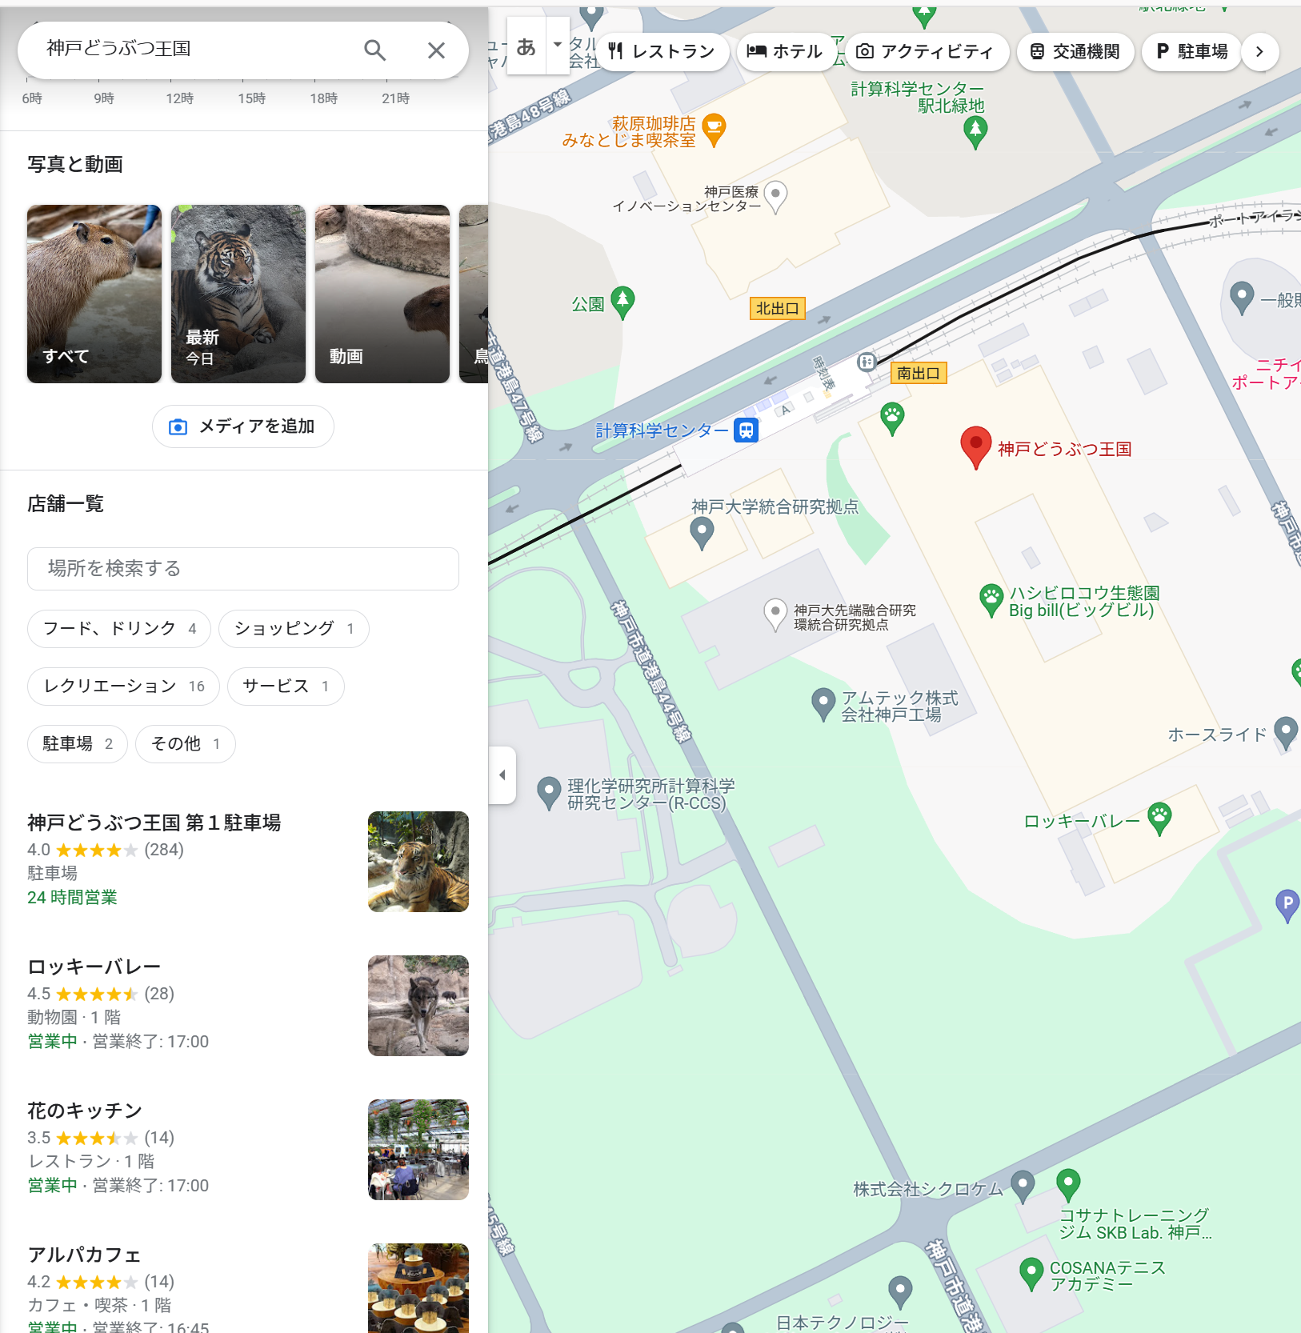
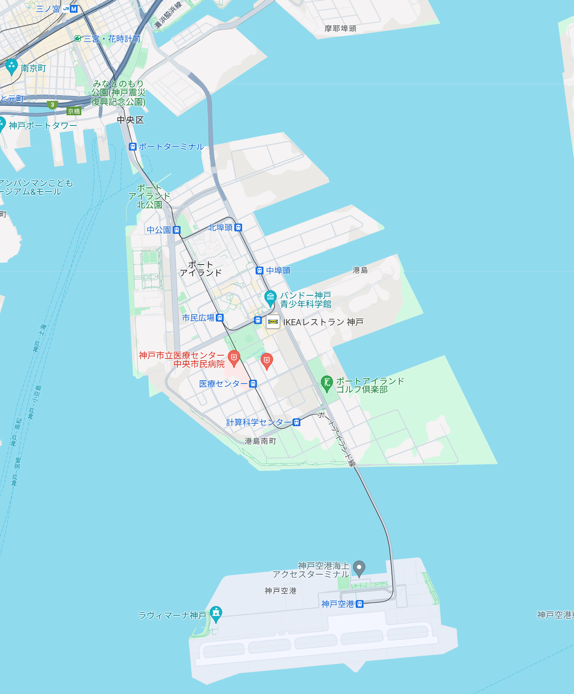
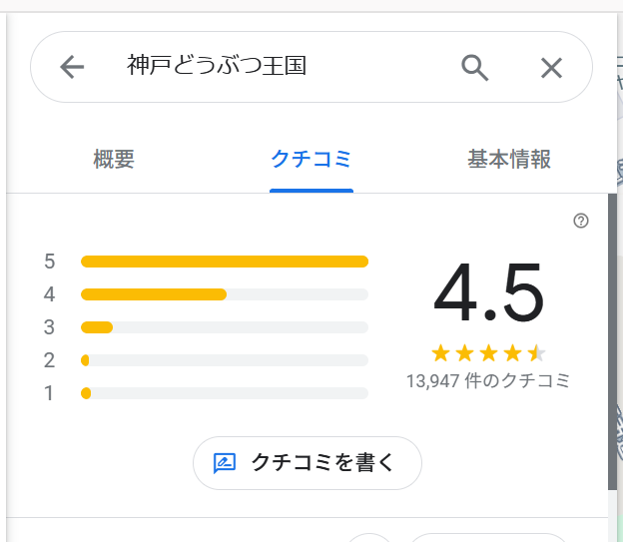
飛行機だと 寄りやすいかも

Slide 98
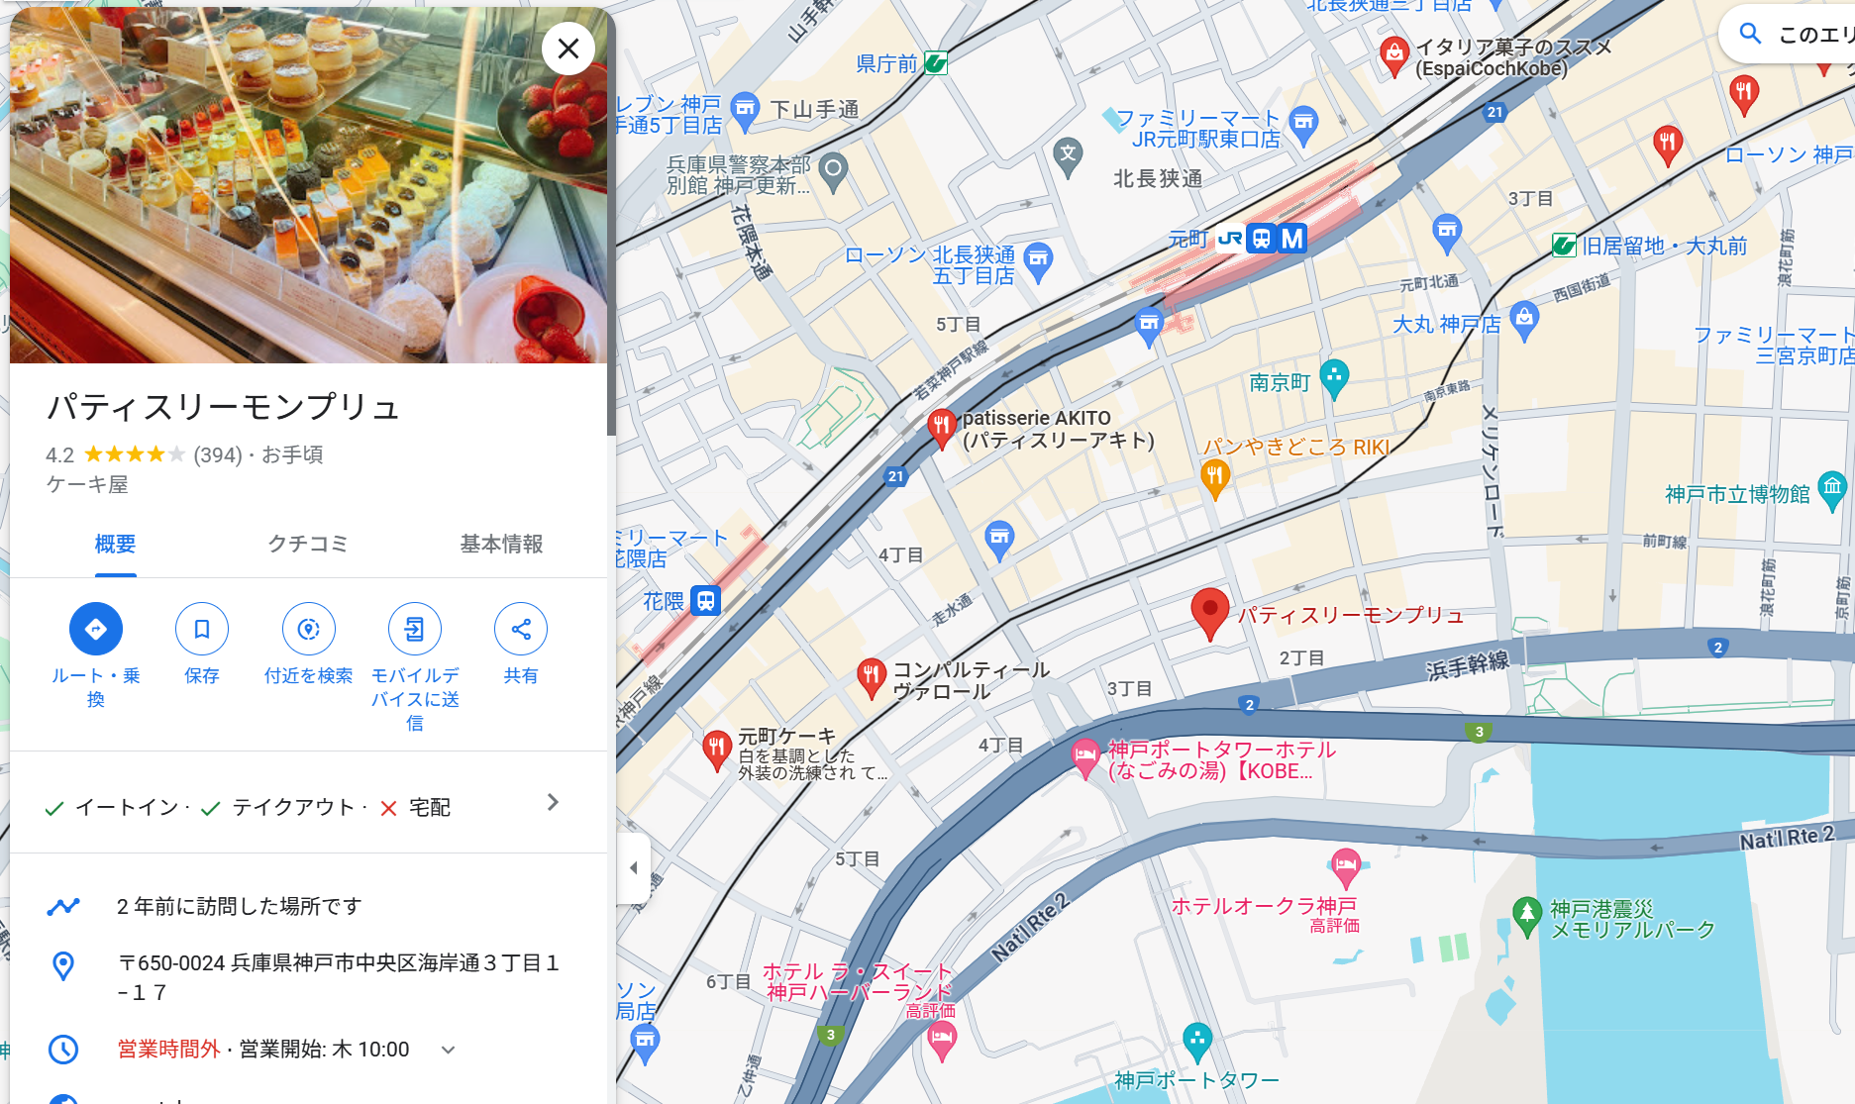
ここの焼き菓子がオススメ https://montplus.com/

